Slide 1
Εργασία στο μάθημα της Πληροφορικής Σχολείο:9^{ο} Γυμνάσιο Τρικάλων Σχολικό έτος: 2015-2016 Τάξη:Α2’ Υπεύθυνος καθηγητής: Μπουλογεώργος Στέφανος

Slide 2
Συσκευές εισόδου

Slide 3
Μία συσκευή εισόδου είναι οποιαδήποτε περιφερειακή μονάδα (μέρος του υλικού υπολογιστή) μέσω της οποίας δεδομένα εισάγονται από τον άνθρωπο στον Η/Υ.
Παραδείγματα συσκευών εισόδου:
Πληκτρολόγιο
Ποντίκι
Σαρωτής (ή αλλιώς σκάνερ)
Χειριστήρια παιχνιδιών
Μικρόφωνο
Ψηφιακή κάμερα

Slide 4
Πληκτρολόγιο

Slide 5
Το πληκτρολόγιο είναι μία συσκευή εισόδου ενός ηλεκτρονικού υπολογιστή. Η βασική λειτουργία του πληκτρολογίου είναι η εισαγωγή χαρακτήρων (κειμένου) στον υπολογιστή. Επιπλέον, περιλαμβάνει αρκετά ακόμα πλήκτρα που βοηθούν στην ευκολότερη πλοήγηση στον υπολογιστή.
Τα πλήκτρα ενός πληκτρολογίου μπορούν να ταξινομηθούν σε:
Πλήκτρα πληκτρολόγησης (αλφαριθμητικά). Τα πλήκτρα αυτά περιλαμβάνουν τα ίδια πλήκτρα γραμμάτων, αριθμών, στίξης και συμβόλων με μια παραδοσιακή γραφομηχανή.
Πλήκτρα ελέγχου. Τα πλήκτρα αυτά χρησιμοποιούνται μόνα τους ή σε συνδυασμό με άλλα πλήκτρα για την εκτέλεση συγκεκριμένων ενεργειών. Τα πλήκτρα ελέγχου που χρησιμοποιούνται συχνότερα είναι τα Ctrl, Alt, Win ή Cmd και το Esc.
Πλήκτρα λειτουργιών. Τα πλήκτρα λειτουργιών χρησιμοποιούνται για την εκτέλεση συγκεκριμένων εργασιών. Έχουν την ετικέτα F1, F2, F3 και ούτω καθεξής, μέχρι το F12. Η λειτουργικότητα αυτών των πλήκτρων διαφέρει ανάλογα με το πρόγραμμα.
Πλήκτρα περιήγησης. Τα πλήκτρα αυτά χρησιμοποιούνται για την περιήγηση σε έγγραφα ή ιστοσελίδες και για την επεξεργασία κειμένου. Περιλαμβάνουν τα πλήκτρα με τα βέλη, τα πλήκτρα Home, End, Page Up, Page Down, Delete και Insert.
Αριθμητικό πληκτρολόγιο. Το αριθμητικό πληκτρολόγιο χρησιμεύει στη γρήγορη εισαγωγή αριθμών. Τα πλήκτρα είναι ομαδοποιημένα σε ένα τμήμα που μοιάζει με συμβατική αριθμομηχανή ή αθροιστική μηχανή.

Slide 6
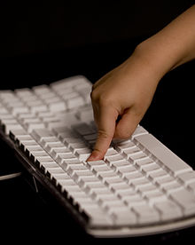

Slide 7
Ποντίκι

Slide 8
Το ποντίκι (mouse) είναι συσκευή εισόδου που χρησιμοποιείται στους ηλεκτρονικούς υπολογιστές (Η/Υ), καθώς και σε ταμπλέτες.^{[1]} Το όνομα του προέρχεται από το χαρακτηριστικό σχήμα των πρώτων συσκευών του είδους, που θυμίζει το μικρό θηλαστικό. Σε γραφικές διεπιφάνειες χρήστη (GUI), η κίνηση του ποντικιού αντιστοιχεί σε παρόμοια κίνηση ενός ίχνους ή αλλιώς κέρσορα στην οθόνη του υπολογιστή.

Slide 9
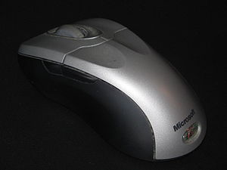

Slide 10
Σαρωτής

Slide 11
Ο σαρωτής (αγγλ. scanner) είναι μια σύγχρονη ηλεκτρονική συσκευή που συνδέεται με ηλεκτρονικό υπολογιστή δια της οποίας επιτυγχάνεται ψηφιοποίηση εικόνας (φωτογραφίας ή σχεδίου) καθώς και κάθε εγγράφου με σκοπό την αποθήκευση ή την επεξεργασία ή και την αποστολή αυτών.
Η ψηφιοποίηση αυτών γίνεται ανάλογα είτε με πρόγραμμα επεξεργασίας εικόνας σε διάφορους τύπους αρχείων αποθήκευσης, είτε με πρόγραμμα επεξεργασίας κειμένου, όπου απαιτείται και ένα επιπρόσθετο πρόγραμμα οπτικής αναγνώρισης χαρακτήρων (γραμμάτων, συμβόλων), είτε ακόμα με σύνθετο πρόγραμμα DTP που πραγματοποιούνται μαζί και οι δύο παραπάνω χωριστές επεξεργασίες.

Slide 12
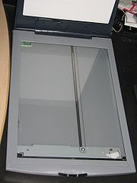

Slide 13
Χειριστήριο παιχνιδιών

Slide 14
Μια κονσόλα βιντεοπαιχνιδιού ή παιχνιδομηχανή είναι ένας υπολογιστής διαδραστικής ψυχαγωγίας ή ένα τροποποιημένο υπολογιστικό σύστημα το οποίο παράγει ένα σήμα οθόνης βίντεο που μπορεί να χρησιμοποιηθεί με μια ηλεκτρονική συσκευή απεικόνισης (τηλεόραση, οθόνη, κλπ.) για να εμφανίσει ένα βιντεοπαιχνίδι. Ο όρος «κονσόλα βιντεοπαιχνιδιού» χρησιμοποιείται για να διακρίνει ένα μηχάνημα σχεδιασμένο για τους καταναλωτές να το αγοράζουν και να το χρησιμοποιούν αποκλειστικά και μόνο για βιντεοπαιχνίδια από έναν προσωπικό υπολογιστή, ο οποίος έχει πολλές άλλες λειτουργίες, ή μηχανήματα arcade, τα οποία προορίζονται για επιχειρήσεις που τα αγοράζουν και στη συνέχεια χρεώνουν τρίτους για να παίξουν σε αυτά.

Slide 15
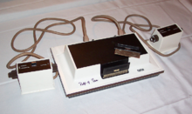

Slide 16
Μικρόφωνο

Slide 17

Το μικρόφωνο είναι συσκευή που μετατρέπει τα ηχητικά κύματα σε ηλεκτρικές ταλαντωσεις . H χρησιμότητά του είναι μεγάλη γιατί διαμορφώνει τα ηλεκτρικά σήματα που δέχεται, ανάλογα με την επίδραση των ηχητικών κυμάτων. Οι διαμορφωμένες ηλεκτρικές ταλαντώσεις μεταφέρονται μέσω σύρματος ή κεραίας και μπορούν να μετατραπούν στον αρχικό ήχο.
Υπάρχουν διάφορα είδη μικροφώνων:
μικρόφωνο άνθρακα: το μικρόφωνο άνθρακα αποτελείται από ένα μεταλλικό σώμα μέσα στο οποίο είναι τοποθετημένο ένα μικρό δοχείο, το οποίο έχει μονωτικές ιδιότητες. Η λειτουργία του μικροφώνου αυτού έχει σχέση με την μεταβολή της ηλεκτρικής αντίστασης των κόκκων του άνθρακα, εξαιτίας της μεταβολής της πίεσης που ασκείται στο διάφραγμα από τα ηχητικά κύματα.
μικρόφωνο ταινίας: το μικρόφωνο ταινίας αποτελείται από μια λεπτή πτυχωτή ταινία, συνήθως από αλουμίνιο, η οποία μπορεί και πάλλεται ελεύθερα μέσα στο ηλεκτρικό πεδίο που δημιουργεί ένας ισχυρός μαγνήτης. Το μικρόφωνο αυτό έχει κατευθυνόμενη λήψη από δύο αντίθετες κατευθύνσεις και χρησιμοποιείται για ταυτόχρονη εξυπηρέτηση δύο ομιλητών, λόγω της καλής του απόκρισης.
δυναμικό μικρόφωνο: το δυναμικό μικρόφωνο αποτελείται από έναν ισχυρό μόνιμο μαγνήτη κ' ένα πηνίο τοποθετημένο ανάμεσα στους πόλους του, ώστε να κινείται ελεύθερα. Η λειτουργία του βασίζεται στο φαινόμενο της επαγωγής: όταν ηχητικά κύματα πέφτουν στο διάφραγμα, το πηνίο πάλλεται στο πεδίο του μαγνήτη, τέμνονται οι μαγνητικές γραμμές κι εμφανίζεται στα άκρα του πηνίου επαγωγική τάση. Χρησιμοποιείται κυρίως σε μικροφωνικές εγκαταστάσεις που απαιτούν ιδιαίτερη πιστότητα. Το μικρόφωνο πήρε την ονομασία του από τον Ντέιβιντ Χιουζ, ο οποίος επινόησε μια διάταξη μεταφοράς ήχου που ήταν τόσο ευαίσθητη, που τη θεωρούσε κάτι σαν «μικροσκόπιο ήχου» και την ονόμασε «μικρόφωνο» (microphone).
πυκνωτικό μικρόφωνο: Η λειτουργία του στηρίζεται στις μεταβολές χωρητικότητας ενός ενσωματωμένου πυκνωτή, σύμφωνα με τις μεταβολές της πίεσης που προκαλούνται από τα ηχητικά κύματα. Είναι ο πλέον σύγχρονος και αποδοτικός - από άποψη ποιότητας - τύπος μικροφώνου.

Slide 18
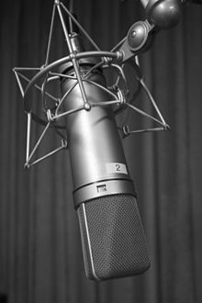

Slide 19
Ψηφιακή κάμερα

Slide 20

Η ψηφιακή φωτογραφική μηχανή είναι συσκευή η οποία καταγράφει εικόνες με ηλεκτρονικό τρόπο, σε αντίθεση με την συμβατική φωτογραφική μηχανή, η οποία καταγράφει εικόνες με χημικές και μηχανικές διαδικασίες.
Οι περισσότερες ψηφιακές μηχανές μικρού μεγέθους μπορούν, εκτός των φωτογραφιών, να καταγράψουν ήχο και ταινία βίντεο. Στο Δυτικό κόσμο, οι ψηφιακές φωτογραφικές μηχανές έχουν ήδη ξεπεράσει σε πωλήσεις τις μηχανές με φιλμ, αναγκάζοντας τους περισσότερους κατασκευαστές να εγκαταλείψουν την παραγωγή των δεύτερων.

Slide 21
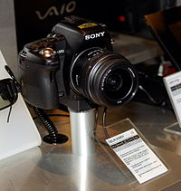

Slide 22
Συσκευές εξόδου

Slide 23
Συσκευές Εξόδου
Με τον όρο συσκευές εξόδου (σ‘ έναν ηλεκτρονικό υπολογιστή) εννοούμε τα διάφορα τμήματα και μονάδες του υλικού εξοπλισμού του υπολογιστή των οποίων σκοπός τους είναι να εξάγουν δεδομένα, δηλαδή πληροφορίες από τον υπολογιστή προς τα έξω. Κάποιες από αυτές τις συσκευές εξόδου είναι οι ακόλουθες: Οθόνη
Ηχεία
Εκτυπωτής
Ακουστικά
Σχεδιογράφος (plotter)
Ψηφιακός - αναλογικός μετατροπέας (Digital to analog converter)
Κώδικες χαρακτήρων

Slide 24
Οθόνη

Slide 25
Οθόνη καλείται μια συσκευή ή διάταξη συσκευών που επιτρέπει την προβολή εικόνων και πληροφοριών σε καθορισμένο χώρο στην επιφάνεια της. Υπάρχουν δύο βασικοί τύποι οθονών: αυτές που ανακλούν μια φωτεινή δέσμη όπως αυτή τουκινηματογράφου ή ενός οικιακού συστήματος προβολής Home Theater και αυτές που εκπέμπουν φως χρησιμοποιώντας μια ηλεκτρονική διάταξη και ειδικές επιστρώσεις στην επιφάνεια τους (τηλεοράσεις, οθόνες ηλεκτρονικών υπολογιστών καικινητών τηλεφώνων και κάθε είδους ηλεκτρονικών συσκευών).

Slide 26
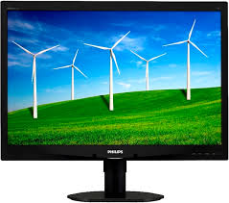

Slide 27
Ηχεία

Slide 28
Το ηχείο (speaker) αποτελεί μία διάταξη/συσκευή, η οποία έχει σκοπό τη μετατροπή της λαμβανόμενης ηλεκτρικής ενέργειας(εισερχόμενο σήμα) σε ακουστική ενέργεια, δηλαδή σε στιγμιαίες μεταβολές πίεσης του ατμοσφαιρικού αέρα (διαμήκη κύματα), οι οποίες αντιστοιχούν σε όσο το δυνατόν περισσότερο φυσικό και αληθοφανή ήχο. Επομένως, το ηχείο δεν αποτελεί μία γνήσια ηλεκτρονική συσκευή, αλλά μία ηλεκτρομηχανική ή ηλεκτροακουστική διάταξη.
Το ηχείο δεν θα πρέπει να συγχέεται με το αντηχείο που συναντάται στα έγχορδα μουσικά όργανα και το οποίο έχει σκοπό την ενίσχυση του ήχου μέσω του συντονισμού του. Αντίθετα, η αρχή λειτουργίας των ηχείων που χρησιμοποιούνται για την αναπαραγωγή της μουσικής είναι εντελώς διαφορετική. Η προσπάθεια των σχεδιαστών ηχείων είναι η όσο το δυνατό μεγαλύτερη καταπίεση/απόσβεση των μηχανικών συντονισμών της καμπίνας, η οποία σε ορισμένες περιπτώσεις μπορεί και να απουσιάζει εντελώς.
Υπάρχουν πολλά είδη ηχείων, ανάλογα με την εφαρμοζόμενη τεχνολογία και τις αρχές λειτουργίας πάνω στις οποίες στηρίζεται το καθένα. Μία βασική διάκριση των ηχείων είναι τα ηλεκτροστατικά, τα ηλεκτροδυναμικά, τα μαγνητοστατικά, τα υβριδικά, κτλ. Άλλη επίσης βασική διάκριση είναι τα μονόπολα συμβατικά ηχεία, τα δίπολα (διπολικά) ηχεία και τααμφιπολικά ηχεία. Όλες οι κατηγορίες παρουσιάζουν διάφορες υποδιαιρέσεις με κοινά μεταξύ τους χαρακτηριστικά, δυσκολεύοντας την αυστηρή κατάταξη των ηχείων.

Slide 29
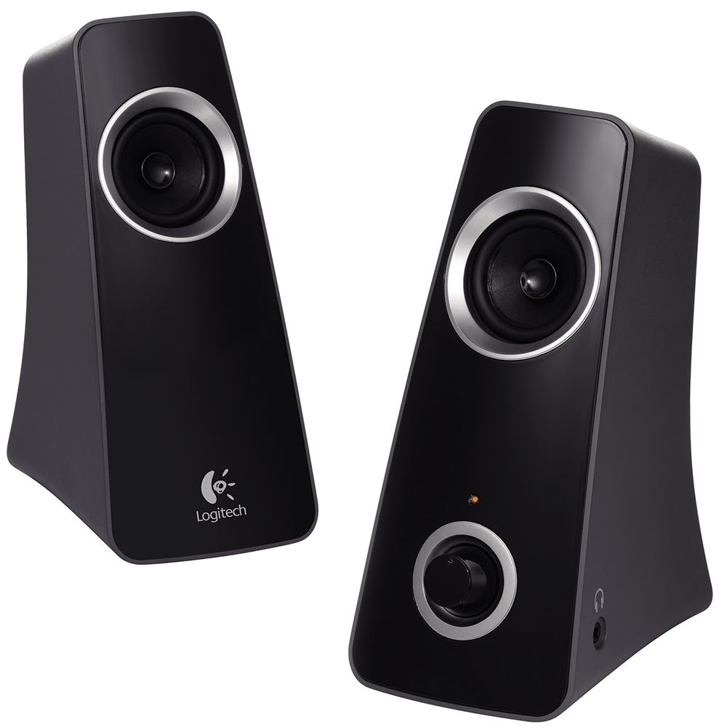

Slide 30
Εκτυπωτής

Slide 31
Ο εκτυπωτής (αγγλ. printer) είναι συσκευή εξόδου ενός υπολογιστικού συστήματος, η οποία εχει ως σκοπό την μόνιμη αποτύπωση (εκτύπωση) των πληροφοριών που έχουν δημιουργηθεί από τη χρήση λογισμικού, σε ένα φυσικό μέσο (συνήθως, αλλά όχι μόνο, χαρτί).
Ιστορικό
Οι πρώιμοι υπολογιστές δεν διέθεταν οθόνη. Μετά την επεξεργασία των δεδομένων, εμφάνιζαν τα αποτελέσματα απευθείας στο χαρτί, μέσω μιας συσκευής εκτύπωσης, η οποία ονομάστηκε εκτυπωτής (printer).
Η χρήση της οθόνης εξάλειψε εν μέρει την ανάγκη χρήσης των εκτυπωτών , ωστόσο η εκτύπωση παρέμενε, τις περισσότερες φορές, επιθυμητή. Έτσι, οι εκτυπωτές όχι μόνο δεν καταργήθηκαν, αλλά συνέχισαν να βελτιώνονται, ακολουθώντας και επεκτείνοντας την ήδη υπάρχουσα τεχνολογία των γραφομηχανών, στην οποία αρχικά βασίστηκε η κατασκευή τους.

Slide 32


Slide 33
Το Γραφικό Περιβάλλον Επικοινωνίας

Slide 34
Γραφικό περιβάλλον χρήστη ή γραφική διασύνδεση/διεπαφή χρήστη (αγγλικά: Graphical User Interface, GUI ) καλείται στην πληροφορική ένα σύνολογραφικών στοιχείων, τα οποία εμφανίζονται στην οθόνη κάποιας ψηφιακής συσκευής (π.χ. Η/Υ) και χρησιμοποιούνται για την αλληλεπίδραση του χρήστη με τη συσκευή αυτή. Παρέχουν στον τελευταίο, μέσω γραφικών, ενδείξεις και εργαλεία προκειμένου αυτός να φέρει εις πέρας κάποιες επιθυμητές λειτουργίες. Για τον λόγο αυτό δέχονται και είσοδο από τον χρήστη και αντιδρούν ανάλογα στα συμβάντα που αυτός προκαλεί με τη βοήθεια κάποιας συσκευής εισόδου (π.χ. πληκτρολόγιο,ποντίκι).
Τα περισσότερα σύγχρονα προγράμματα και λειτουργικά συστήματα υπολογιστών, προσφέρουν στους χρήστες τους κάποιο GUI γιατί αυτός ο τρόπος αλληλεπίδρασης με τον υπολογιστή ταιριάζει αρκετά στην ανθρώπινη εμπειρία και φύση. Σωστά σχεδιασμένα γραφικά προσφέρουν ένα όμορφο, εύχρηστο και λειτουργικό περιβάλλον εργασίας. Πριν από την έλευση και καθιέρωση των GUI ο κανόνας στους μικροϋπολογιστές ήταν η αλληλεπίδραση με τον χρήστη μέσω κάποιου κελύφους γραμμής εντολών.

Slide 35
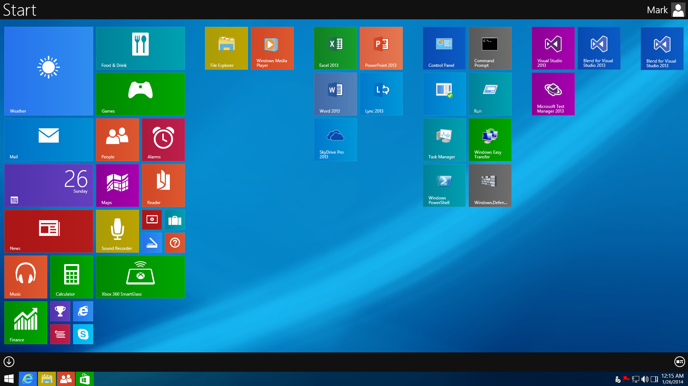

Slide 36
Υπεύθυνος τμήματος: Μπουλογεώργος Στέφανος Σχολείο: 9^{ο} Γυμνάσιο Τρικάλων Τάξη:Α2’ Σχολικό έτος:2015-2016 Μπαταβάνη Ελευθερία Οικονόμου Μυρόπη Ψύχου Βασιλική

Slide 37
Τέλος

